Slide 1



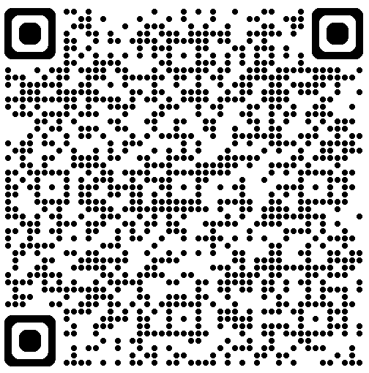


2026年４月 新規OPEN!
白梅日向山ケアホーム
職場見学会
8月7日(金)
10:00~11:00
集合時間 9:50
現地集合・現地解散
見学会に参加された方は、書類選考なしで面接ができます
募集職種
ご予約は
お早めにっ
• 介護士
正14140-6018561/パ14140-6021061
資格がなくても、あなたの“やさしさ”が活かせます
（未経験・無資格OK）
• 看護師 •准看護師
• 言語聴覚士
• 歯科衛生士
• 介護支援専門員
施設の特徴
正14140-6020161
正14140-6019461
新時代の介護AI“愛”介護へ
笑顔が咲く、やさしい介護
施設を目指しています。
介護DXで働きやすく、AIとICTがサポート。
スタッフも利用者様も、毎日がやさしくなれる場所です。
正14140-7480661
お仕事情報
正14140-7482561
正14140-7481261/パ14140-6960261
アクセス
川崎市多摩区枡形4丁目12-1
（生田駅 徒歩10分/
向ヶ丘遊園駅 徒歩20分)
※事前にハローワークでの求職登録が必要です
※雇用保険受給中の方は求職活動実績になります
※お電話の際はお手元に「求職番号」をご用意ください
※見学会は、公共交通機関をご利用ください
お申込み
お問合せ
相談
窓口
または
044‐777-8609 部門コード47♯
ハローワーク川崎北
人材確保対策コーナー

